Slide 1
Остап Вишня

Slide 2


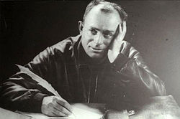







Коли є в хлопчика чи в дівчинки нахил до замислювання, а навкруги росте картопля, чи бур’ян, чи коноплі — амба! То вже так і знайте, що на письменника воно піде.

Slide 3
Самородок української літератури, легендарний гуморист і сатирик, самобутній автор Павло Губенко, відомий як Остап Вишня, народився 13 листопада 1889 року. Його переслідували, ув’язнювали й відсилали до таборів, та попри це він не втратив свого унікального ставлення до життя і до останнього дарував людям усмішки та хороший настрій.

Slide 4
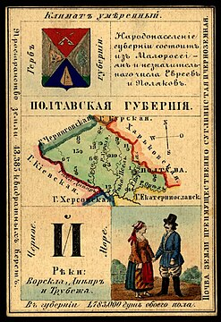
Народився на хуторі Чечва біля містечка Грунь Зіньківського повіту на Полтавщині в багатодітній (17 дітей) селянській сім’ї. Закінчив двокласну Заньковецьку школу і Київську військово-фельдшерську. Працював фельдшером у Київській залізничній. У 1917 вступив на історико-філологічний факультет Київського університету.

Slide 5
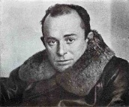
У 1919 за підписом Павло Грунський опубліковано перший сатиричний твір (фейлетон) «Демократичні реформи Денікіна». Працював у «Селянській правді» та у журналі «Червоний перець». У 1920 р. Остапа Вишню вперше заарештували за активну патріотичну участь. Від розстрілу його врятував Василь Елан-Блакитний.

Slide 6
1921 — опублікована усмішка «Чудака, їй-богу» під псевдонімом Остап Вишня. Став основоположником жанру усмішки. З 1923 до 1929 рр. вийшли такі найпопулярніші збірки: «Вишневі усмішки сільські», «Вишневі усмішки кримські», «Усмішки», «Вибрані твори». Після розпуску ВАПЛІТЕ стає одним з організаторів «Політфронту».

Slide 7
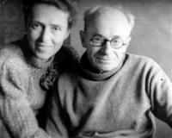
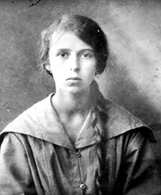
У 1933 заарештували і звинуватили у тероризмі і контрреволюційній діяльності. Його оголосили “ворогом народу” і на 10 років заслали в сталінські табори. 1933-1943 — на засланні в Ухто-Печорському таборі ( недалеко від Воркути). Пережити заслання письменникові допомогла його дружина Варвара Маслюченко.

Slide 8
1944 — перший твір після заслання «Зенітка». Ця гумореска ознаменувала початок другого періоду творчості гумориста. Після війни Остап Вишня був членом редколегії і співробітником сатиричного журналу “Перець”, членом правління Спілки письменників України. У 1955 його було реабілітовано.

Slide 9

У 1922 – вийло близько 80 його усмішок і фейлетонів, а в 1923 – понад 270. У 1924 році було видано 9 збірок, а в 1929 році – 28!

Slide 10

З 1923 по 1930 рік були видані такі збірки – “Діли небесні”, “Кому веселе, а кому й сумне”, “Літературні усмішки”, “Лицем до села”. Також було видано цикл збірок “Вишневі усмішки” за різною тематикою. Це – сільські, кооперативні, кримські, театральні та закордонні. У 1926 році Остап Вишня опублікував збірку “Українізуємось”, що користувалася великою популярністю і була перевидана 5 разів за три роки.

Slide 11
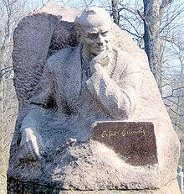
Помер від чергового серцевого нападу 28 вересня 1956 року. Похований на центральній алеї Байкового кладовища разом з родиною.

Slide 12
Список використаних джерел:
Остап Вишня [Електронний ресурс].- Режим доступу:https://dovidka.biz.ua/ostap-vishnya-biografiya-korotko. – Заголовок з екрану.
Остап Вишня [Електронний ресурс] // Вікіпедія.- Режим доступу:
https://uk.wikipedia.org/wiki/%D0%9E%D1%81%D1%82%D0%B0%D0%BF_%D0%92%D0%B8%D1%88%D0%BD%D1%8F

